Slide 1

ELASTIC JOURNEY • VISÃO EXECUTIVA
Elastic Journey
Menos complexidade.
Mais velocidade para inovar.
A decisão, o valor e o caminho até o piloto
20 de agosto de 2026
Notes:
Abra pela decisão de negócio: reduzir o esforço para testar e evoluir jornadas digitais sem perder controle. A apresentação mostra a escolha de arquitetura, o valor esperado e o que precisa ser concluído antes do piloto.
[Sources]
- Mística Vivo Evolution palette: front/node_modules/@telefonica/mistica/src/skins/vivo-evolution.tsx
- Mística Vivo logo source: front/node_modules/@telefonica/mistica/src/logo-vivo.tsx
- Generated background prompt: abstract converging digital journey ribbons; built-in image generation; no text or logo
[/Sources]

Slide 2
ELASTIC JOURNEY • VISÃO EXECUTIVA
O ponto não é escolher entre velocidade e controle.
É decidir onde a complexidade deve ficar.
Jornada, estado e experiência ficam na plataforma. Integrações simples continuam simples.
01
02
03
04
Problema
Caminho
Ganho
Momento
Cada canal replica regras, estado, telas e integrações.
Elastic Journey concentra a jornada e os componentes de experiência.
Mais reuso e consistência, com menos pontos para operar.
90% dos requisitos concluídos; faltam testes e infraestrutura de produção.
Em uma frase
A solução já funciona. O próximo passo é prepará-la para operar com segurança em produção.
Elastic Journey • Admin Portal
02
Notes:
Use este slide como resumo. Jornada e experiência ficam em uma plataforma reutilizável; uma integração simples não deve receber uma camada ACL sem uma necessidade concreta.
[Sources]
- User-provided images: as is.png, comparativo.png, over.png, tobe.png
- requisitos/admin/progresso.md — resumo de progresso da versão 1.0.0
- requisitos/admin/ej-admin-arquitetura-logica.md — fronteiras e responsabilidades
[/Sources]

Slide 3
ELASTIC JOURNEY • VISÃO EXECUTIVA
Hoje, cada novo canal replica a operação inteira.
A escala adiciona alcance — e também duplica lógica, manutenção e risco.
1
2
3
4
5
App
Portal Web
WhatsApp
PDV
Atendimento
Orquestração
Orquestração
Orquestração
Orquestração
Orquestração
Regras
Regras
Regras
Regras
Regras
Estado
Estado
Estado
Estado
Estado
Telas
Telas
Telas
Telas
Telas
Integração
Integração
Integração
Integração
Integração
Sistemas corporativos
CRM ERP Billing Catálogo Legado
Uma mudança de jornada se multiplica por canal.
mais tempo para lançar • custo maior • experiências diferentes • menos energia para inovar
Elastic Journey • Admin Portal
03
Notes:
A dor não é ter vários canais. É repetir, em cada um, as mesmas responsabilidades. Quanto mais canais, mais esforço para coordenar mudanças e manter a experiência consistente.
[Sources]
- User-provided image: as is.png
- requisitos/admin/ej-admin-index.md — papel do Admin Portal e cardinalidade por canal
[/Sources]

Slide 4
ELASTIC JOURNEY • VISÃO EXECUTIVA
O custo aparece quando uma chamada simples atravessa camadas demais.
Se a integração é síncrona e direta, mensageria e ACL aumentam a operação sem entregar um benefício claro.
CAMINHO DIRETO • RECOMENDADO
Jornada
Service Task
Conector REST
API corporativa
Contrato claro • erros tratados no motor • menos serviços para manter
VIA ACL • QUANDO HÁ TRANSFORMAÇÃO OU ISOLAMENTO
Jornada
Evento
Tópico / fila
Consumidor ACL
Adaptador
API corporativa
Mais serviços • maior latência • rastreamento dividido • mais esforço de operação
Em resumo
O controle vem de bons contratos, segurança e rastreabilidade — não do número de camadas.
Elastic Journey • Admin Portal
04
Notes:
O argumento não é eliminar a ACL. Ela continua útil quando há transformação, combinação de sistemas ou isolamento. Para uma chamada REST simples, o motor e o conector genérico já resolvem o problema.
[Sources]
- User-provided image: comparativo.png
- User-provided image: over.png
- requisitos/admin/ej-admin-requisitos.md — US-03.08 e US-03.09
[/Sources]

Slide 5
ELASTIC JOURNEY • VISÃO EXECUTIVA
A regra é simples: REST por padrão; ACL quando houver uma necessidade clara.
NÃO
A integração precisa transformar,
combinar ou isolar?
SIM
REST direto
via conector genérico
ACL com papel
bem definido
Contrato suficiente
Transformar ou combinar
Regras para os dois caminhos
A API já entrega o que a jornada precisa.
Ajustar dados, contratos ou reunir sistemas.
Contratos versionados
Rastreabilidade ponta a ponta
Limites de tempo e novas tentativas
Segurança e auditoria
Chamada e resposta
Proteger do legado
O fluxo é síncrono e direto.
Isolar instabilidade ou mudanças frequentes.
Sem adaptação extra
Seguir padrão corporativo
Não há combinação, transformação ou isolamento.
Somente quando houver um ganho claro.
Elastic Journey • Admin Portal
05
Notes:
Este é o slide da decisão de arquitetura. A ACL continua disponível, mas seu uso depende de uma necessidade clara. Segurança, auditoria e rastreabilidade valem para os dois caminhos.
[Sources]
- User-provided image: comparativo.png — seção 'Quando a ACL faz sentido'
- User-provided image: over.png — recomendação
- requisitos/admin/ej-admin-arquitetura-logica.md — framework de conectores e fronteira com runtime
[/Sources]

Slide 6
ELASTIC JOURNEY • VISÃO EXECUTIVA
No modelo proposto, cada parte faz o que sabe fazer melhor.
REST é o caminho principal. Eventos são usados somente quando a necessidade for assíncrona.
CANAIS DIGITAIS
ADAPTAÇÃO
ELASTIC JOURNEY
SISTEMAS CORPORATIVOS
Mobile
REST / JSON
SÍNCRONO
CRM
BFF
opcional
CONFIGURAÇÃO
EXECUÇÃO
Web
ERP
Jornadas visuais
Formulários SDUI
Regras e versões
Publicação
Execução de jornadas
Service / User Tasks
Conectores REST / Kafka
Estado e tratamento de erros
Billing
WhatsApp
EVENTOS
OPCIONAL
Autenticação
Sessão
Adaptação por canal
Catálogo
Atendimento
Governança • Segurança • Auditoria • Observabilidade • Escala
Legado
A mesma jornada pode atender vários canais, sem apagar as diferenças que realmente importam para cada um.
Elastic Journey • Admin Portal
06
Notes:
Mostre que cada parte tem uma responsabilidade clara: os canais apresentam a experiência; o Elastic Journey modela e executa; os sistemas corporativos continuam protegidos por contratos. Eventos são uma opção, não uma obrigação.
[Sources]
- User-provided image: tobe.png
- User-provided image: as is.png — visão consolidada Elastic Journey + SDUI
- requisitos/admin/ej-admin-arquitetura-logica.md — domínios, publicação, execução e fronteira com runtime
[/Sources]

Slide 7
ELASTIC JOURNEY • VISÃO EXECUTIVA
Ideias chegam mais rápido à validação.
A plataforma encurta o caminho entre uma hipótese de negócio, sua execução e o aprendizado gerado.
1
2
3
4
5
Definir
Montar
Publicar
Validar
Ajustar
Escolher a hipótese e o resultado esperado.
Configurar o fluxo, as regras e a experiência.
Criar uma versão pronta para uso e rastreável.
Executar, observar e reunir evidências.
Evoluir sem afetar a versão que está em uso.
APRENDER E REPETIR
O efeito para o negócio
menos dependências • validação antecipada • mais reaproveitamento • evolução segura
Elastic Journey • Admin Portal
07
Notes:
Conecte a arquitetura ao dia a dia de produto. O ganho não é apenas desenvolver mais rápido; é testar uma hipótese mais cedo, aprender e ajustar com controle.
[Sources]
- User-provided image: tobe.png — resultados de negócio e princípio arquitetural
- requisitos/admin/ej-admin-requisitos.md — FT-03, FT-04, FT-05 e FT-06
[/Sources]

Slide 8
ELASTIC JOURNEY • VISÃO EXECUTIVA
A solução está avançada; a preparação para produção concentra o trabalho que falta.
As funções principais estão praticamente concluídas. Testes e infraestrutura ainda precisam entrar.
Núcleo da solução
253 / 255
99%
90%
Produtos, canais, jornadas, modelagem, SDUI, execução e versionamento.
335 de 371
requisitos concluídos
Governança e operação
82 / 86 aplicáveis
95%
Autorização, auditoria, ajuda, acompanhamento e painel.
Preparação para produção
0 / 28
0%
0 bloqueados
Testes automatizados e infraestrutura de produção.
Verificação técnica em 20/08/2026:
front-end e back-end compilam • ainda não há testes automatizados
Elastic Journey • Admin Portal
08
Notes:
Separe avanço funcional de preparo para produção. O progresso oficial é 90%. Fora os blocos de testes e infraestrutura, os demais requisitos aplicáveis estão perto de 98%; portanto, o trabalho que falta está bem concentrado.
[Sources]
- requisitos/admin/progresso.md — 335 done, 3 in_progress, 31 todo, 2 n/a, 0 blocked
- Calculation from progress table: FT-01..FT-06 = 253/255; FT-07..FT-10 + FT-13 = 82/86 applicable; FT-11..FT-12 = 0/28 done
- Local verification on 2026-08-20: npm run build success; Maven verify success; source-tree scan found 0 Java tests and 0 front-end test files
[/Sources]

Slide 9
ELASTIC JOURNEY • VISÃO EXECUTIVA
O produto já prova a proposta. Produção exige fechar cinco pontos.
JÁ FUNCIONA
ANTES DO PILOTO
✓
Modelagem visual
REST, Kafka, gateway, variáveis e anotações.
!
Testes automatizados
Unitários, integração, front-end e ponta a ponta (0/12).
✓
Experiência SDUI
Formulários reutilizáveis e versão publicada preservada.
!
Entrega e ambientes
Docker, Kubernetes, CI/CD e Azure (0/16).
✓
Ciclo de vida
Versões, publicação, despublicação e auditoria.
!
Identidade corporativa
Trocar o provedor simulado e concluir a gestão de acessos.
✓
Execução real
Motor, Kafka, tratamento de falhas e painel.
!
Primeiras integrações
Fechar o contrato do motor e validar cenários REST de negócio.
✓
Integridade técnica
Front-end e back-end compilam.
!
Acompanhamento
Integrar logs e métricas ao ambiente ELK.
Recomendação: iniciar o piloto após concluir o mínimo necessário em testes, ambientes, identidade e acompanhamento.
Elastic Journey • Admin Portal
09
Notes:
A transparência aumenta a confiança. O produto já demonstra a proposta, mas compilar e cobrir as funções não garante, por si só, segurança, estabilidade e uma entrega repetível em produção.
[Sources]
- requisitos/admin/progresso.md — FT-11 Testes e FT-12 Infraestrutura
- requisitos/admin/ej-admin-index.md — mocks e fora de escopo
- requisitos/admin/ej-admin-arquitetura-logica.md — contrato definitivo do runtime ainda não definido
- Local source-tree and build verification on 2026-08-20
[/Sources]

Slide 10
ELASTIC JOURNEY • VISÃO EXECUTIVA
Preparar, pilotar e ampliar.
A sequência reduz o risco e permite comprovar valor antes de aumentar o alcance.
1
Preparar
2
Pilotar
3
Ampliar
Deixar a solução segura e repetível para o piloto.
Testar valor com uma jornada relevante e bem acompanhada.
Levar o que funcionou para outros produtos e canais.
Testes dos cenários críticos
Um caso de negócio com patrocinador
Catálogo e padrões reutilizáveis
Pipeline e ambientes
Dois canais para confirmar o reuso
Metas de serviço, acompanhamento e suporte
Identidade e contrato do motor
Medidas iniciais de prazo, retrabalho e incidentes
Governança simples e adoção pelos times
Pronto para avançar: pipeline estável e cenários críticos automatizados
Pronto para avançar: valor comprovado e riscos conhecidos
Pronto para avançar: operação e suporte aprovados
Elastic Journey • Admin Portal
10
Notes:
Esta é a ordem recomendada, não um cronograma. Primeiro concluímos o mínimo para um piloto seguro; depois medimos valor e riscos; por fim, levamos o que funcionou para outros produtos e canais.
[Sources]
- requisitos/admin/progresso.md — itens abertos de FT-11 e FT-12
- User-provided tobe.png — valor esperado de velocidade, qualidade, escala e controle
- Recommendation synthesized from local project evidence; no committed dates assumed
[/Sources]

Slide 11
DECISÃO EXECUTIVA
Preservar a simplicidade.
Preparar a solução para produção.
1
Confirmar a diretriz
REST por padrão; ACL quando houver uma necessidade clara.
2
Priorizar o essencial
Testes, ambientes, identidade e contratos.
3
Patrocinar o piloto
Caso de negócio, responsável e medidas de valor definidos.
A solução já provou o caminho. Agora precisamos torná-la segura para um piloto real.
Notes:
Feche com três decisões concretas: confirmar a diretriz de integração, priorizar o que falta para produção e escolher um piloto com responsável e medidas de valor.
[Sources]
- Synthesis of user-provided AS IS / comparison / overengineering / TO BE artifacts
- requisitos/admin/progresso.md and ej-admin-arquitetura-logica.md
- Generated background reused from slide 1
[/Sources]

Slide 12
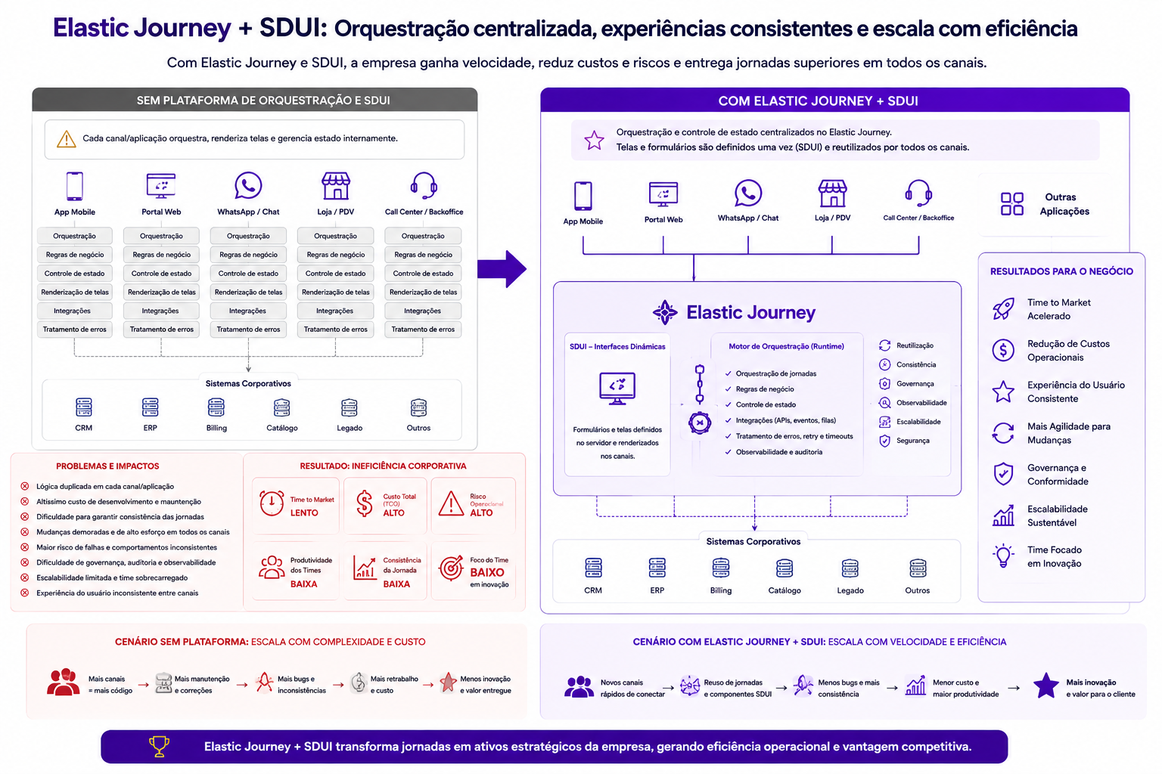
APÊNDICE • MATERIAL ORIGINAL
AS IS: visão consolidada
A1
Notes:
Use este material original caso surjam perguntas sobre o desenho de referência.
[Sources]
- User-provided image: C:/Users/gonza/AppData/Local/Temp/as is.png
[/Sources]

Slide 13
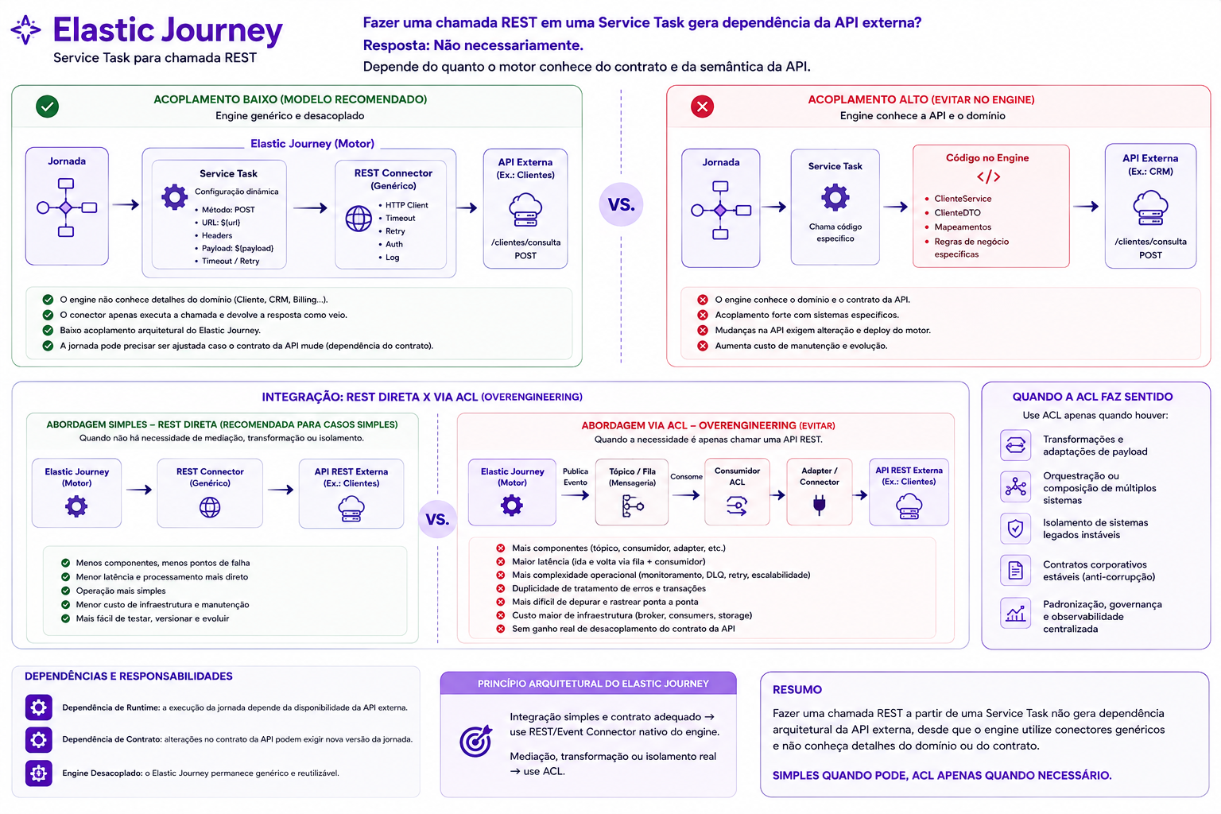
APÊNDICE • MATERIAL ORIGINAL
REST direto × ACL
A2
Notes:
Use este material original caso surjam perguntas sobre a comparação entre REST direto e ACL.
[Sources]
- User-provided image: C:/Users/gonza/AppData/Local/Temp/comparativo.png
[/Sources]

Slide 14
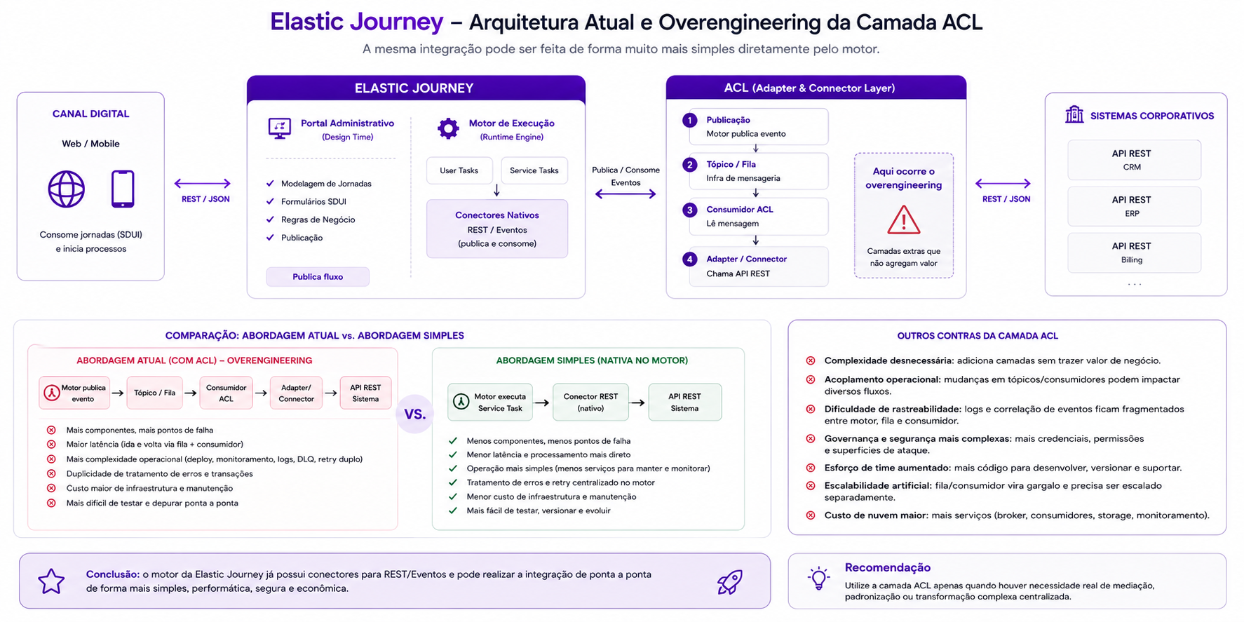
APÊNDICE • MATERIAL ORIGINAL
Arquitetura atual com ACL
A3
Notes:
Use este material original caso surjam perguntas sobre a arquitetura atual com ACL.
[Sources]
- User-provided image: C:/Users/gonza/AppData/Local/Temp/over.png
[/Sources]

Slide 15
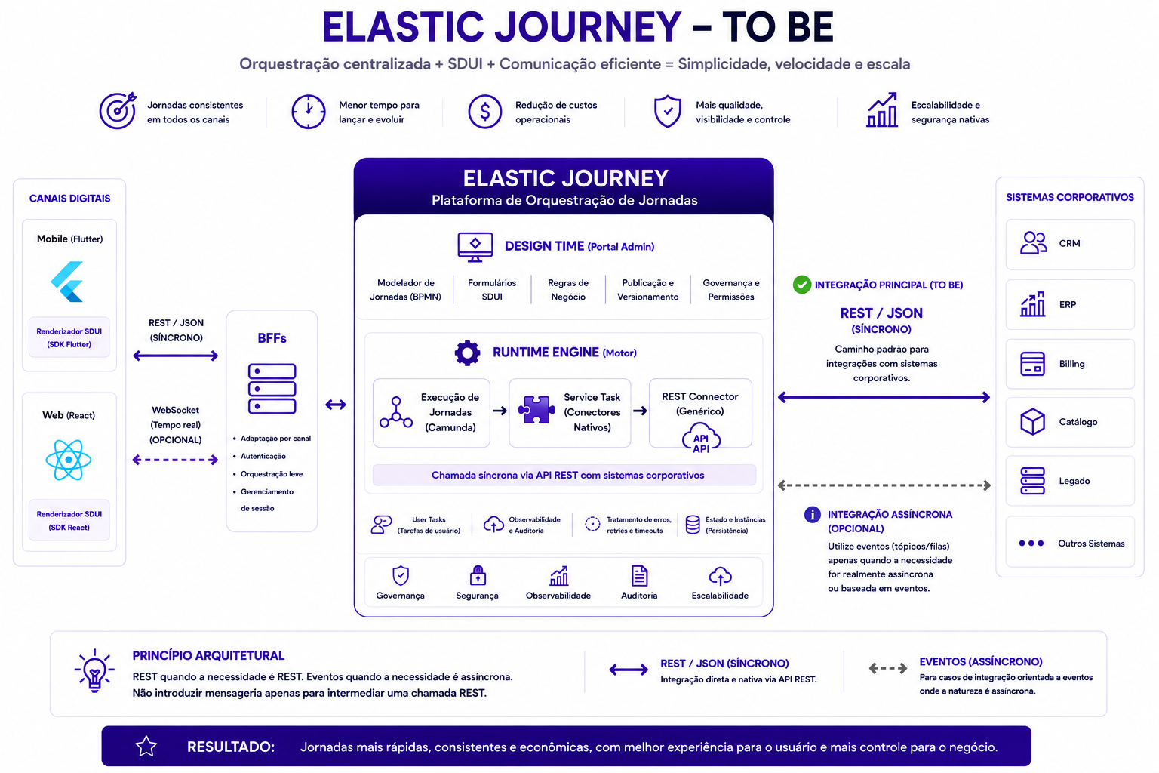
APÊNDICE • MATERIAL ORIGINAL
TO BE: arquitetura proposta
A4
Notes:
Use este material original caso surjam perguntas sobre a arquitetura proposta.
[Sources]
- User-provided image: C:/Users/gonza/AppData/Local/Temp/tobe.png
[/Sources]

